Slide 1
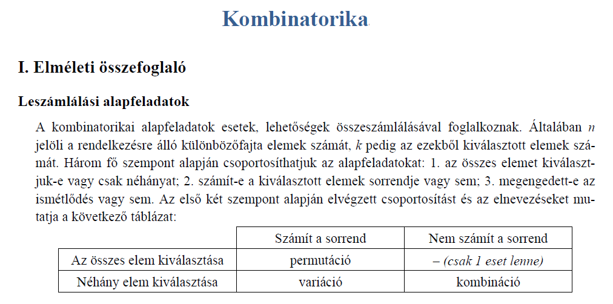

Slide 2
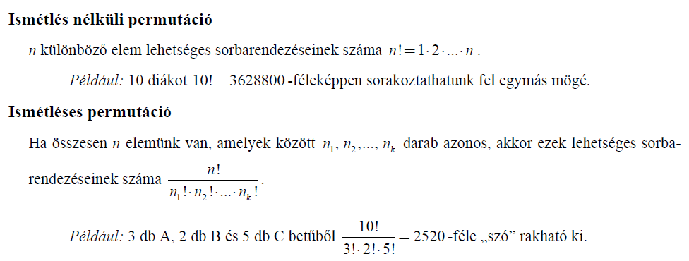

Slide 3
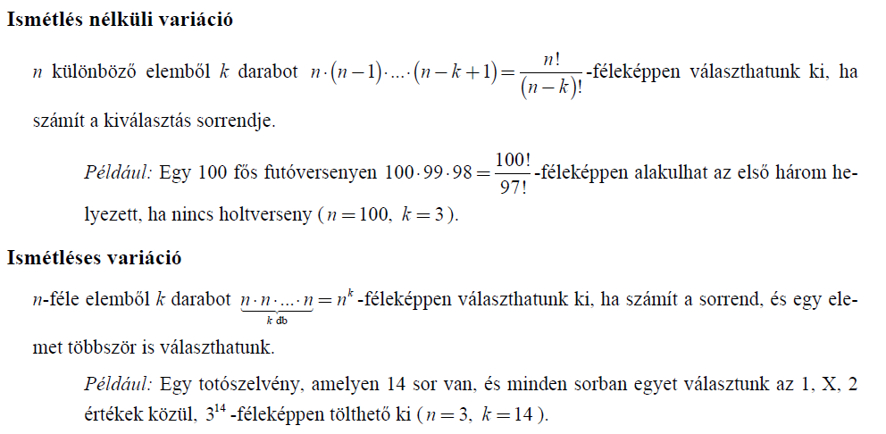

Slide 4
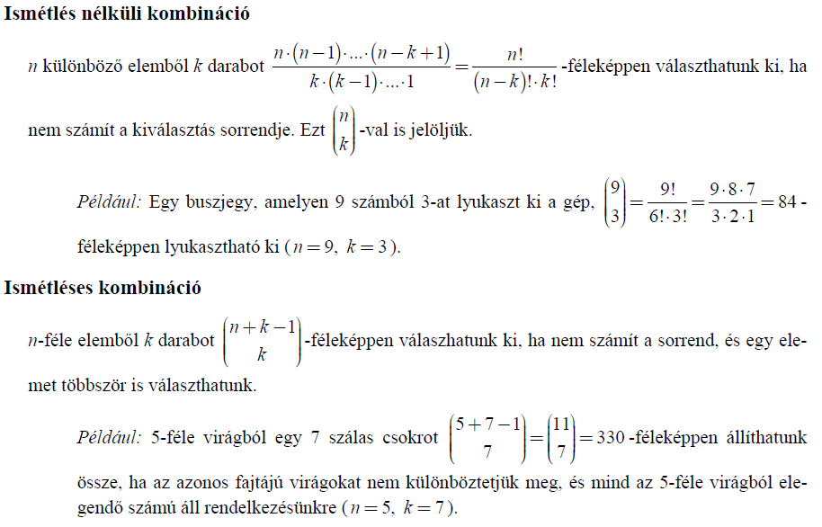

Slide 5
Egy futóversenyen nyolc futó került a döntőbe. A döntoben hány különbözo befutási sorrend lehetséges, ha feltételezzük, hogy nem volt holtverseny?
Hány ötjegyű páros szám képezheto a 1; 2; 3; 4, 5 számjegyekbol, ha minden számjegy csak egyszer szerepelhet?
Hányféleképpen ülhet le 9 ember egy kilencszemélyes hosszú padra?
Hányféleképpen ülhet le 4 no és 5 férfi egy kilencszemélyes hosszú padra, úgy hogy azonos nemuek ne kerüljenek egymás mellé?
Hányféleképpen ülhet le 4 no és 5 férfi egy kilencszemélyes hosszú padra, úgy hogy azonos nemuek ne kerüljenek egymás mellé, ha csak az számít, férfirol vagy nőről van-e szó?
Hányféleképpen ülhet le 9 ember egy kerekasztal körül, ahol kilenc szék van?
Hányféleképpen ülhet le 9 ember egy kerekasztal körül, ahol kilenc szék van, úgy hogy közülük
két kitüntetett (A és B) egymás mellé kerüljön?

Slide 6
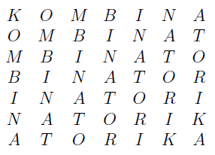
Hányféleképpen ülhet le 4 no és 5 férfi egy kerekasztal körül, ahol kilenc szék van úgy hogy azonos nemuek ne kerüljenek egymás mellé?
Hányféle képpen olvasható ki a következo ábrából KOMBINATORIKA szó, ha a táblázat bal felso sarkából indulunk és minden lépésben csak jobbra vagy lefelé haladhatunk:
Hányféle (nem feltétlenül értelmes) szó rakható ki a MATEMATIKA szó minden betűjét felhasználva.

Slide 7
